Slide 1

PERTEMUAN 9
MATRIKS ADJOIN
Ira Diana Sholihati, S. Si, MMSI

Slide 2

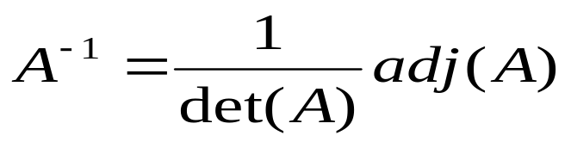



Misalkan A adalah sebuah matriks, maka matriks tersebut akan mempunyai invers jika dan hanya jika det (A) ≠ 0.
Dimana :
= Matriks Invers
= Matriks Determinan
= Matriks Adjoin

Slide 3
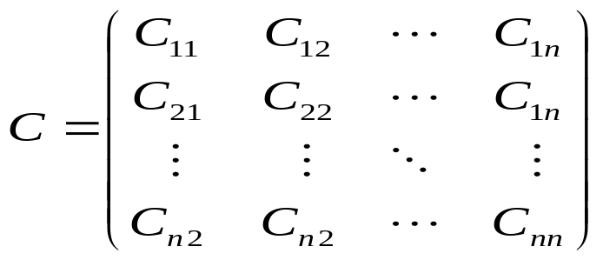
Misalkan A_{n x n} dan C_{ij} adalah kofaktor aij,
Maka dinamakan matriks kofaktor A.

Slide 4
Pada metode ini dikenal beberapa istilah, antara lain:
Minor elemen a_{ij} : (M_{ij}) yaitu determinan yang didapat dengan menghilangkan baris ke-i dan kolom ke-j.
Kofaktor elemen a_{ij} : (C_{ij}) = (– 1)^{i+j} M_{ij}

Slide 5

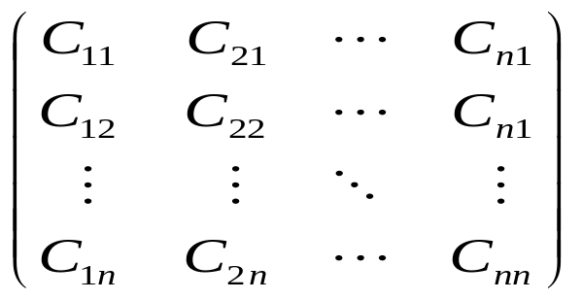
Transpose dari matriks ini dinamakan adjoin A,
notasi adj(A).

Slide 6
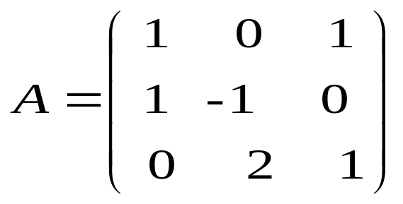
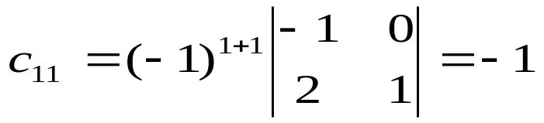
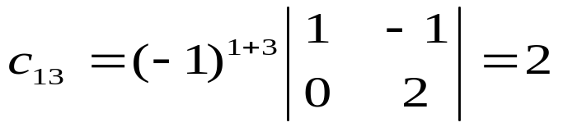
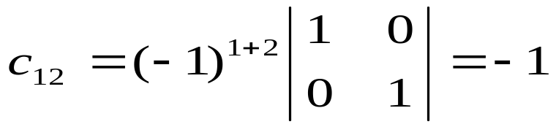
Contoh 1 :
Diketahui

Slide 7
Tentukan ADJOIN matriks A
Jawab :
Perhatikan bahwa

Slide 8
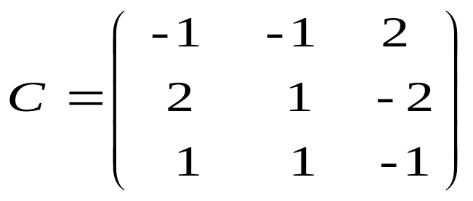
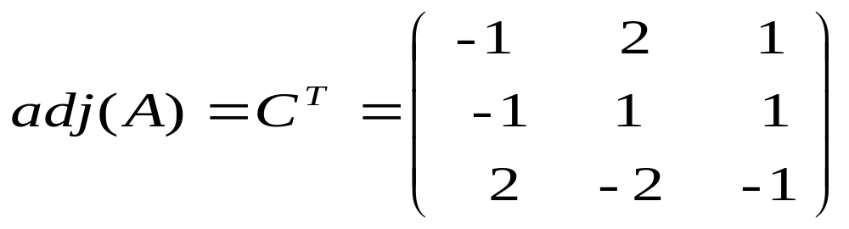
Sehingga matriks kofaktor dari A :
Dan matriks Adjoin dari A adalah :

Slide 9
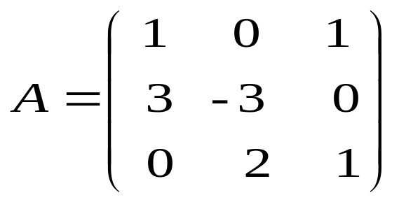
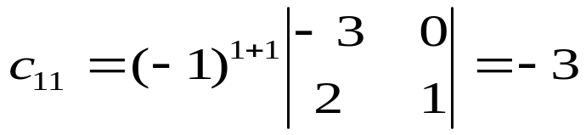
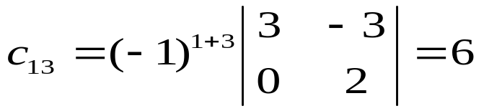
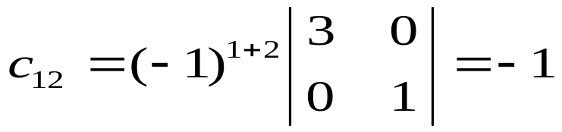
Contoh 2 :
Diketahui

Slide 10
Tentukan adjoin matriks A
Jawab :
Perhatikan bahwa

Slide 11
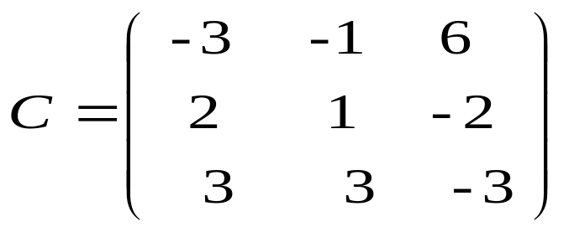
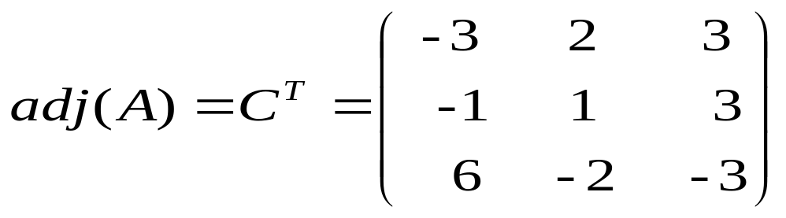
Sehingga matriks kofaktor dari A :
Dan matriks Adjoin dari A adalah :

Slide 12
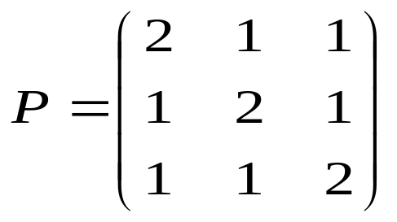
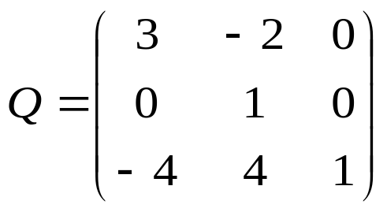
Contoh
Tentukan Adjoin dari matriks :

Slide 13
Terimakasih

